Slide 1




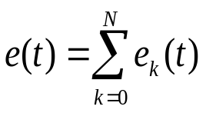
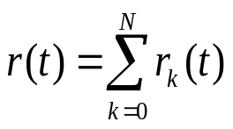
连续信号与系统的时域分析
一、连续信号的时域分解
e(0)
o
Δτ
2Δτ
kΔτ
(k+1)Δτ
要求子信号具有：
完备性: 任意函数都可以分解为该子信号的和;
简单性：容易求得系统对该子信号的响应;
相似性: 不同子信号的响应具有内在联系,可以类推.

Slide 2
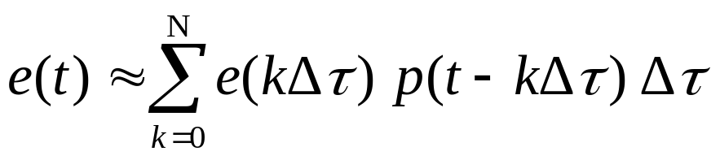
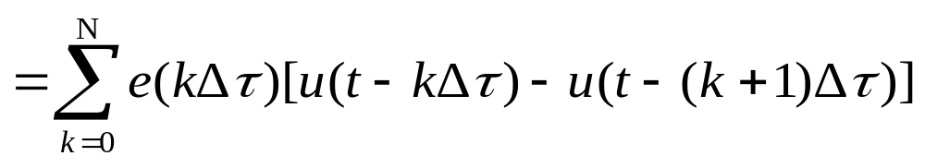
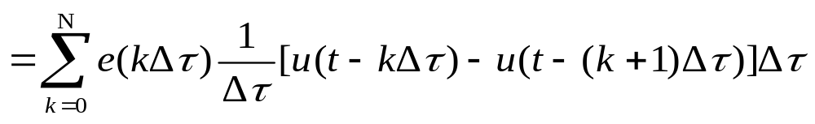

e(0)
o
Δτ
2Δτ
kΔτ
(k+1)Δτ
单位矩形脉冲函数

Slide 3
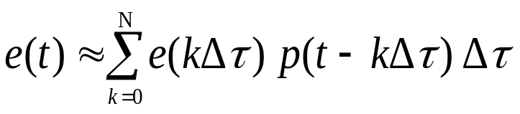

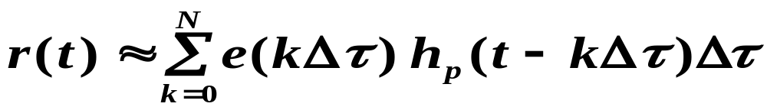
e(0)
o
Δτ
2Δτ
kΔτ
(k+1)Δτ
若 单位矩形脉冲函数 p( t ) 的响应为 h _{p} ( t )
r(t)
Δτ
2Δτ
kΔτ
(k+1)Δτ

Slide 4
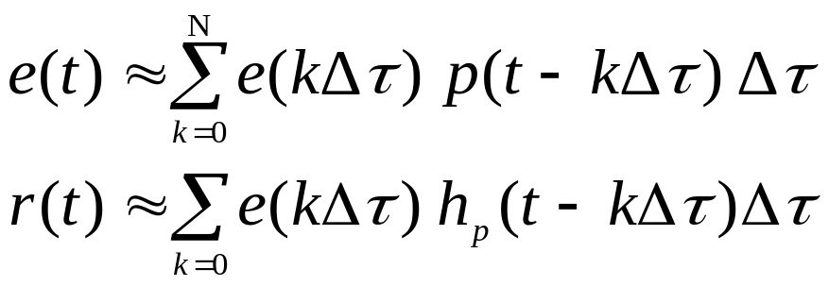
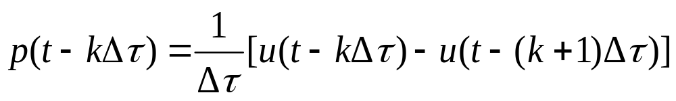

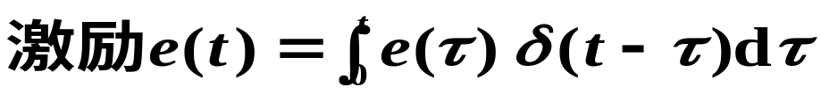

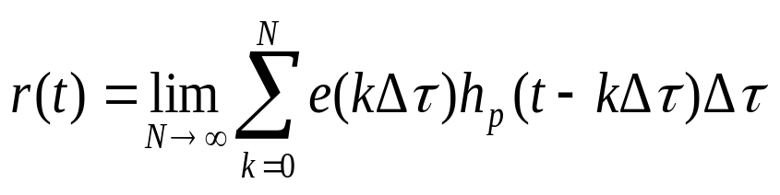

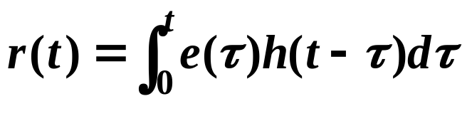
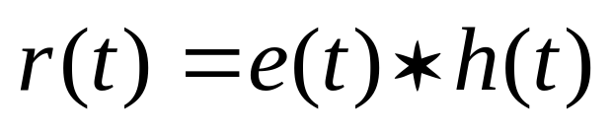
r(t)
Δτ
2Δτ
kΔτ
(k+1)Δτ
信号分解
响应
积分
单位矩形脉冲函数响应
单位冲激响应
卷积积分

Slide 5
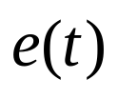
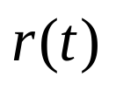
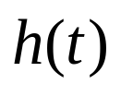
二、连续时间系统的时域分析方法：
要解决的问题：
1、卷积积分如何计算？
2、如何求取LTI系统单位冲激响应？

Slide 6
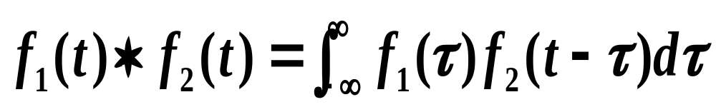
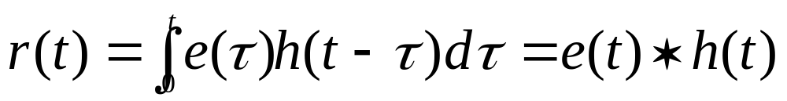
三、 卷积的计算及性质
1、卷积的定义
因果系统：
τ 积分变量（激励作用时刻）
t 参变量(观察响应时刻)

Slide 7
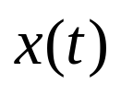
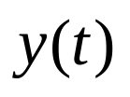
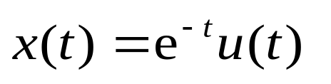
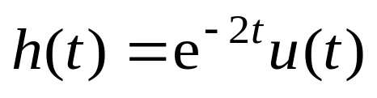
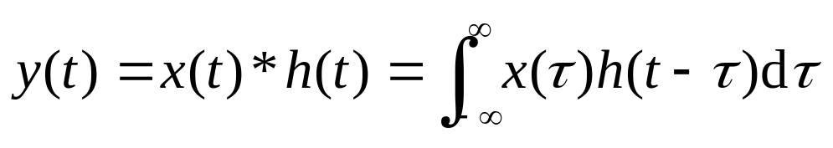

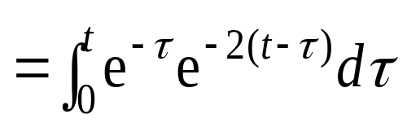
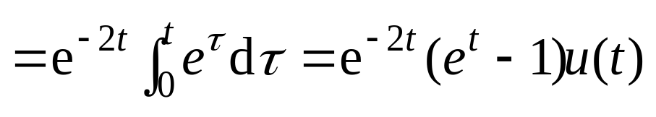
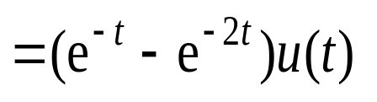
例1.
已知：某因果线性时不变系统
求： y(t)。
解：
利用卷积积分计算响应 y ( t ):

Slide 8
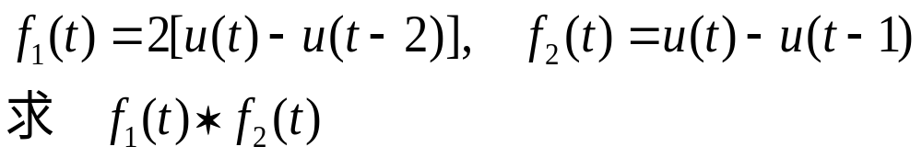
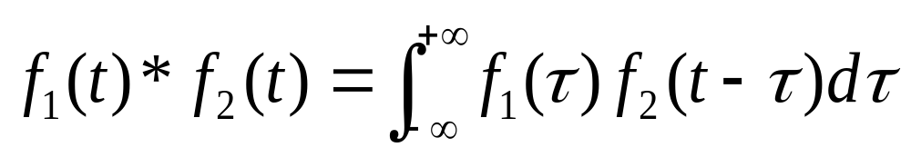
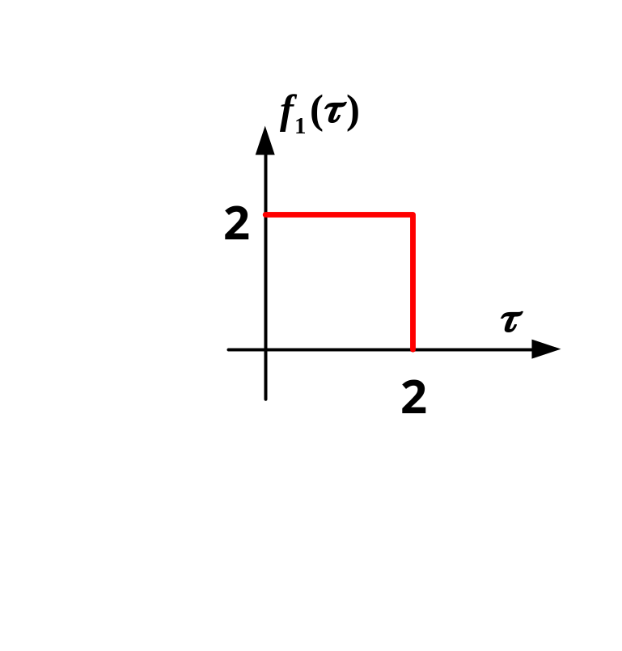

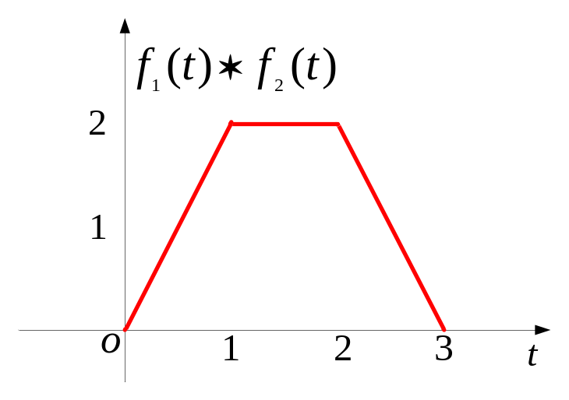
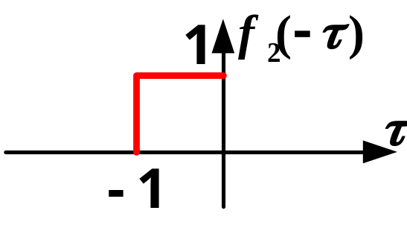
2 、卷积的图形表示
例2.
参变量
解：
积分变量
被积函数
1
t
1

Slide 9
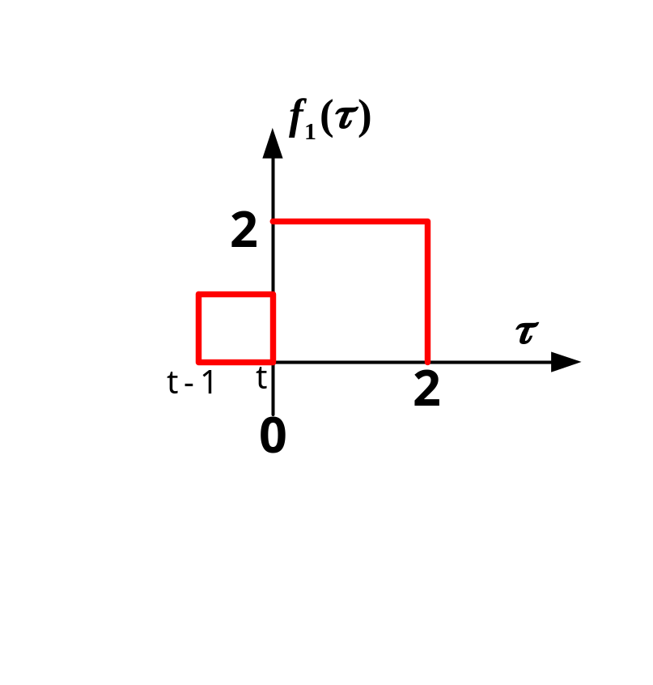
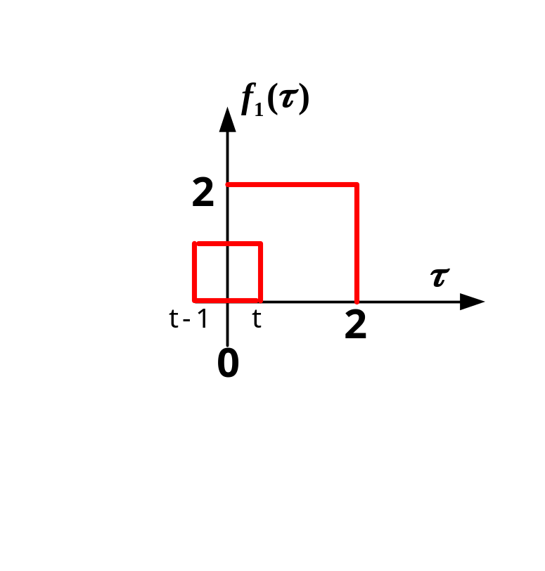
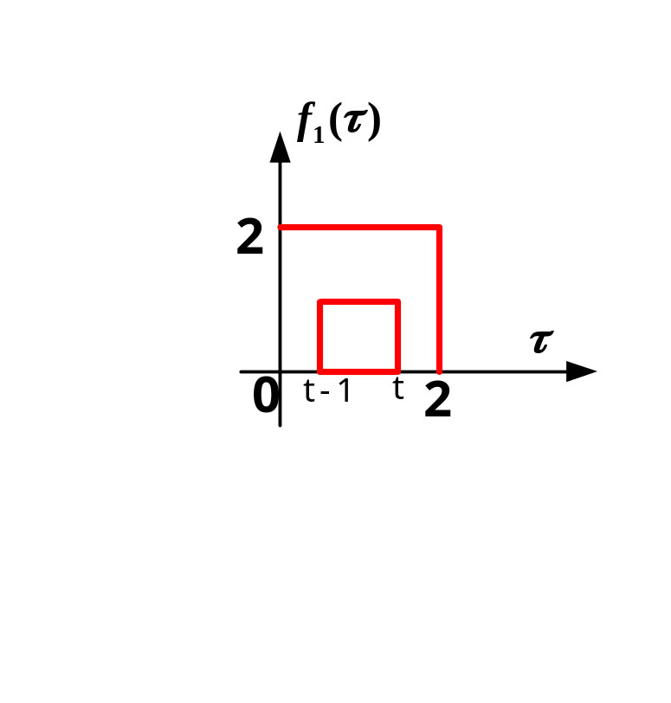



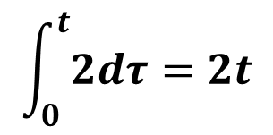




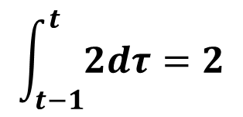
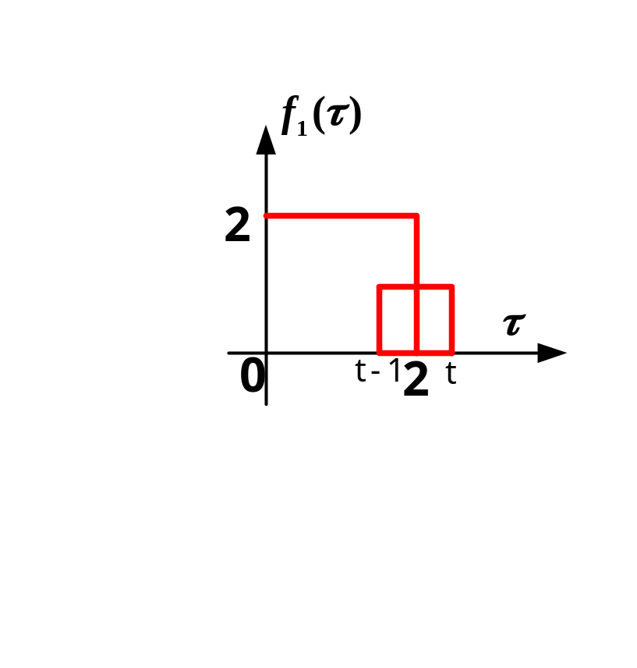
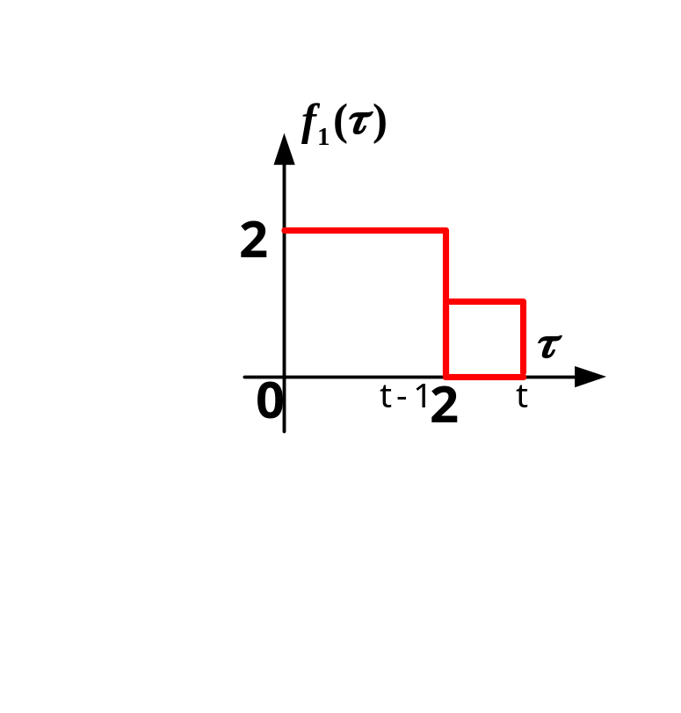





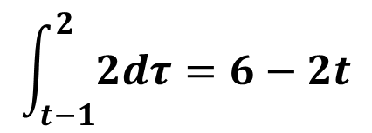

Slide 10
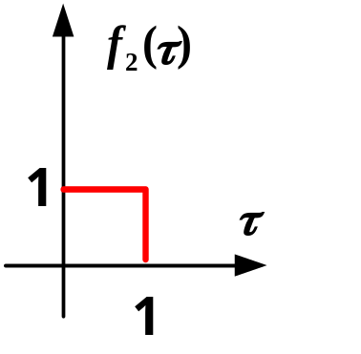
图解卷积：
2 将其中的一个信号反褶；
3 反褶后的信号平移t个单位；
4 两信号重叠部分相乘；
5 求乘积信号所围的面积。
反褶——>平移——>相乘——>叠加（积分）
关键：积分上、下限的确定

Slide 11
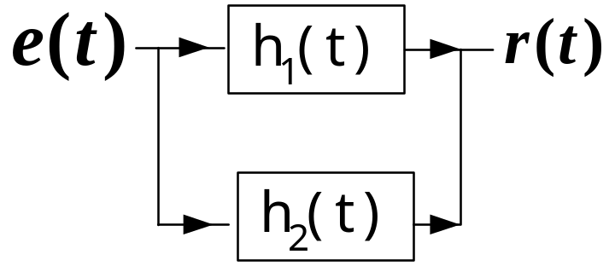
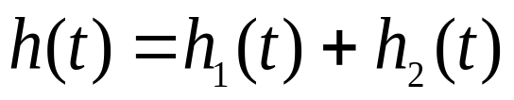
3、 卷积性质
(1)、与乘法运算相同的性质：（ 代数运算）
①交换率：f(t)∗v(t)=v(t) ∗f(t)
②分配率：f(t)∗[v(t)+w(t)]= f(t)∗v(t)+ f(t)∗w(t)
并联系统等效
一个并联系统的冲激响应等于各个子系统冲激响应之和
③结合率：f(t)∗[v(t) ∗ w(t)]= [f(t)∗v(t)] ∗w(t)

Slide 12
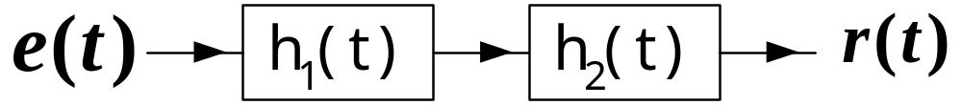
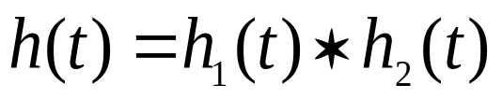

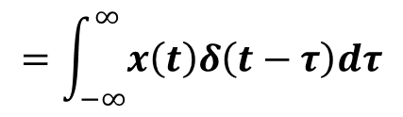
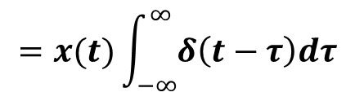


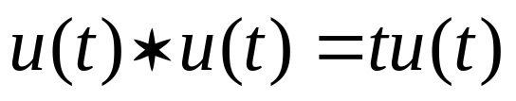

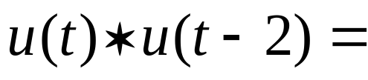
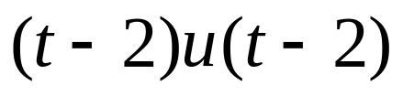
串联系统等效
1. 一个串联系统的冲激响应等于各个子系统冲激响应之卷积
2. 串连系统与子系统次序无关
(2)、函数延时后的卷积
假设： f(t)∗v(t)=y(t)
则： f(t-t₁)∗v(t-t₂)=y(t-t₁-t₂)

Slide 13
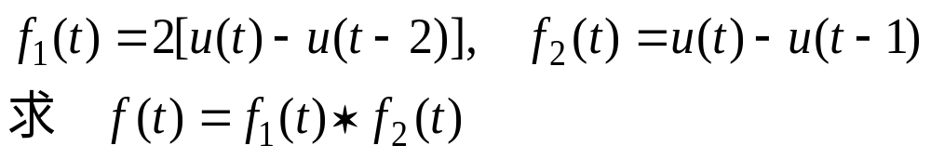


例2.
解:
t≤0, f(t)=0
0<t ≤ 1, f(t)=2t
1<t ≤ 2, f(t)=2
2<t ≤ 3, f(t)=6-2t
3<t, f(t)=0

Slide 14





例3：δ_{T}(t)为周期为T的周期性单位冲激函数序列
f(t)如图示
f (t)
δ_{T}(t)
A
2τ<T
…
…
-τ
0
τ
t
-2T
-T
0
T
2T
t
解:
f (t) ＊ δ_{T}(t)
A
A
A
A
-τ
0
τ
t
-T-τ
-T
T
τ+T
2T

Slide 15






(3)、卷积的微分与积分：
微分:
积分:
推论:

Slide 16





例4：利用微积分性质求下面两个函数的卷积
卷积的说明：折线信号和其它信号的卷积，折线信号的微分一般可以化成冲激信号，利用冲激信号的卷积求解。

Slide 17





常用函数的卷积：

Slide 18
连续LTI系统的单位冲激响应?
单位冲激响应：系统对单位冲激信号的零状态响应
δ(t)
零初始状态
h(t)

Slide 19



连续LTI系统的微分方程描述
对于一个n阶线性时不变系统，激励函数 e(t) 与响应函数 r(t)之间的关系总可以用一个n阶线性常系数微分方程来描述：
解的形式为：
齐次解
非齐次解

Slide 20









齐次方程：
当特征方程的特征根全为单根
零输入响应
初始条件：
线性系统：零输入--零输出特性
零初始条件
线性常系数微分方程:
线性、因果性、时不变性
当线性常系数微分方程具有一组不全为零的初始条件时，它所描述的系统是一个增量线性系统。

Slide 21










一、系统方程的算子表示法
代数方程
系统转移算子

Slide 22






二、 算子运算法则
m,n为任意整数
微分和积分的次序不能交换
问:px(t)=py(t) x(t)=y(t)

Slide 23







三、单位冲激响应－－解的形式：
１. n>m 时

Slide 24










将此等式双方从 0⁻ 到 t 取定积分：

Slide 25




2. n=m 时
3. n<m 时

Slide 26






例1：
分析：
解：

Slide 27


单位阶跃响应与单位冲激响应
单位阶跃函数与单位冲激函数之间的关系:
1. 微分:
2. 积分:
问题1：系统的单位阶跃响应与单位冲激响应之间的关系?
问题2：若已知系统的单位阶跃响应，系统的单位冲激响应？
问题3：若已知系统的单位阶跃响应，系统的输出？

Slide 28








线性系统:
时不变系统:
线性时不变系统:
单位冲激函数是单位阶跃函数的微分
结论１：单位冲激响应是单位阶跃响应的微分。

Slide 29






同理：
单位阶跃函数是单位冲激函数的积分
结论２：单位阶跃响应是单位冲激响应的积分
记：单位冲激响应
单位阶跃响应
单位阶跃响应与单位冲激响应之间的关系：
1. 微分:
2. 积分:

Slide 30








例2：已知某增量线性时不变系统在相同的初始条件下，
当e₁(t)=u(t)时，全响应为r₁(t)=(2e^{-t}+2e^{-2t}-cos3t) u(t);
若e₂(t)=3u(t)时，全响应为r₂(t)=(4e^{-t}+2e^{-2t}-3cos3t) u(t);
求该系统的单位冲激响应h(t),
若激励为e₃(t)如图示时，求系统的零状态响应。
e₃(t)
分析：深刻理解系统零输入和零状态响应，以及利用不同响应之间的关系求冲激响应。
0.5
t
0
2

Slide 31















线性时不变系统的性质
根据单位冲激响应（单位脉冲响应）分析系统的性质：
1、记忆性：即时系统与动态系统
结论：
离散LTI即时系统：
连续LTI即时系统：
恒等系统：

Slide 32



















2、系统的可逆性：
系统
逆系统
例：某离散LTI系统：
该累加器的的单位脉冲响应：
其逆系统的单位脉冲响应：
其逆系统：
累加器是可逆系统。
一阶差分运算系统可逆吗？

Slide 33














3、系统的因果性：
离散LTI系统因果的充分必要条件
连续LTI系统因果的充分必要条件
例2：

Slide 34








4、系统的稳定性：
有界输入产生的输出有界
如果：
为保证：
离散LTI系统稳定的充分必要条件：单位脉冲响应绝对可和
连续LTI系统稳定的充分必要条件：单位冲激响应绝对可积

Slide 35








连续LTI系统的方框图表示
连续时间系统的基本运算单元
加法器:
+
标量乘法器:
积分器:

Slide 36









N 阶连续系统：
令：
将微分方程两边进行N次积分（假设M=N）

Slide 37







令：

Slide 38



例3：某连续LTI系统
试画出该系统的模拟框图
分析：
解：
将系统方程两边同时进行两次积分

Slide 39






另解1：
引入微分算子
令:
系统模拟框图

Slide 40







另解2：
引入辅助函数
系统模拟框图
引入微分算子

Slide 41
作业：P85
2.5
2.9
2.12 (a)(g)
2.14
2.17

